Slide 1










1. CHUẨN BỊ ĐỌC
Có khi nào em cảm thấy sợ hãi tột cùng hoặc lo lắng quá đến mức ảnh hưởng lâu dài tới cuộc sống? Điều gì có thể giúp em vượt qua nỗi sợ đó?

Slide 2


BÀI 9 - BI KỊCH VÀ TRUYỆN
NGƯỜI THỨ BẢY
Mu-ra-ka-mi Ha-ru-ki

Slide 3


2. ĐỌC VĂN BẢN
ĐỌC DIỄN CẢM VĂN BẢN
    HS đọc diễn cảm văn bản.
Định hướng giọng đọc:
    Tự sự, tâm tình.
    Đan xen vào đó là đau khổ, xót xa, dằn vặt khi phải đối diện với những ám ảnh tâm lí.

Slide 4



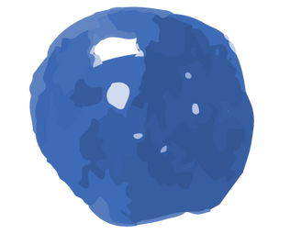




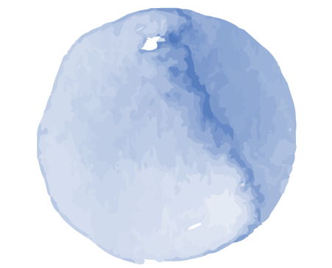

Bảng kiểm kĩ năng đọc diễn cảm
Tiêu chí | Có | Không
Đọc trôi chảy, không bỏ từ, thêm từ.
Đọc to, rõ bảo đảm trong không gian lớp học, cả lớp cùng nghe được.
Tốc độ đọc phù hợp.
Sử dụng giọng điệu khác nhau phù hợp với cảm xúc từng nhân vật.

Slide 5


3. KHÁM PHÁ VĂN BẢN
CHIẾN THẦN SĂN TIN
HOẠT ĐỘNG:
    HS tìm hiểu trước thông tin về tác giả Mu-ra-ka-mi Ha-ru-ki và truyện Người thứ bảy. Học sinh điền vào phiếu KWL những thông tin tìm được (phiếu cá nhân).
    GV có hệ thống câu hỏi tái hiện những thông tin quan trọng về tác giả và văn bản. Thời gian suy nghĩ 10s / câu.
    Các nhóm giành quyền trả lời bằng hình thức phất cờ và oẳn tù tì nếu phất cờ đồng thời; được sử dụng tài liệu ở mục K trong phiếu để tham khảo.
    GV ghi nhận câu trả lời đúng cho mỗi nhóm.
    Sau khi kết thúc hoạt động, HS hoàn thiện PHT số 1.

Slide 6
TÌM HIỂU CHUNG VỀ TÁC GIẢ VÀ VĂN BẢN
Phương diện | K (Những điều em đã biết) | W (Những điều em muốn biết) | L (Những điều em học được sau tiết học)
Về tác giả Ha-ru-ki Mu-ra-ka-mi
Về văn bản Người thứ bảy

Slide 7



HOẠT ĐỘNG:
CHIẾN THẦN SĂN TIN
Câu 1. Mu-ra-ka-mi Ha-ru-ki là một trong những nhà văn đương đại nổi tiếng nhất Nhật Bản. ĐÚNG hay SAI?
ĐÁP ÁN: ĐÚNG

Slide 8
HOẠT ĐỘNG:
CHIẾN THẦN SĂN TIN
Câu 2. Đề tài các sáng tác của Mu-ra-ka-mi thường xoay quanh nỗi cô đơn, nhưng biến cố tâm lý và hành trình tìm kiếm thế giới. ĐÚNG hay SAI?
ĐÁP ÁN: SAI
Hành trình tìm kiếm bản ngã, tìm kiếm chính mình mới là điều nổi bật trong các sáng tác của Mu-ra-ka-mi.

Slide 9
HOẠT ĐỘNG:
CHIẾN THẦN SĂN TIN
Câu 3. Nhân vật K trong câu chuyện là anh em của nhân vật “tôi”.
ĐÚNG hay SAI?
ĐÁP ÁN: SAI
Nhân vật K là người bạn thân của “tôi”, là người mà “tôi” coi như anh em thực thụ.

Slide 10
HOẠT ĐỘNG:
CHIẾN THẦN SĂN TIN
Câu 4. Nhan đề Người thứ bảy có nghĩa là gì?
ĐÁP ÁN: “Người thứ bảy” là nhân vật kể lại câu chuyện chính trong tác phẩm. Anh là người đứng ngoài, vừa là nhân chứng vừa là người trực tiếp trải qua nỗi đau và ám ảnh của một ký ức tuổi thơ.

Slide 11
HOẠT ĐỘNG:
CHIẾN THẦN SĂN TIN
Câu 5. Kết thúc truyện ngắn, nhân vật “tôi” vẫn bị mắc kẹt trong những ám ảnh của chính mình. ĐÚNG hay SAI?
ĐÁP ÁN: SAI
Kết thúc truyện ngắn, nhân vật “tôi” đã tìm được cách để giải thoát chính mình, vượt qua bóng tối của quá khứ.

Slide 12
HOẠT ĐỘNG:
CHIẾN THẦN SĂN TIN
Câu 6. Xung đột chính trong truyện ngắn là xung đột giữa khát vọng bên trong nhân vật với thực tế bên ngoài đời sống. ĐÚNG hay SAI?
ĐÁP ÁN: SAI
Xung đột trong truyện ngắn là xung đột nội tâm nhân vật.

Slide 13
HOẠT ĐỘNG:
CHIẾN THẦN SĂN TIN
Câu 7. Hình thức câu chuyện có phù hợp với tính chất bi kịch của nội dung câu chuyện không?
ĐÁP ÁN: Lời kể chậm rãi như những lời tự thú, như một cuốn phim quay chậm giúp diễn tả sâu sắc tính chất bi kịch diễn ra trong tâm hồn nhân vật.

Slide 14
HOẠT ĐỘNG:
CHIẾN THẦN SĂN TIN
Câu 8. Đề tài của truyện ngắn Người thứ bảy?
ĐÁP ÁN: Xoay quanh biến cố tâm lí và sự tự vấn lương tâm, sự ân hận, ăn năn, nỗi đau khổ, dằn vặt về lỗi lầm trong tâm hồn của con người.

Slide 15

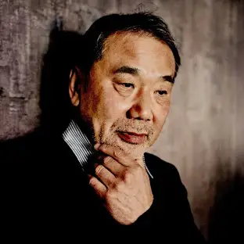

3. KHÁM PHÁ VĂN BẢN
3.1. Tìm hiểu chung về tác giả và văn bản
a. Tác giả Ha-ru-ki Mu-ra-ka-mi
  Tiểu sử:
+ Sinh năm 1949 tại Kyoto, Nhật Bản.
+ Là một trong những nhà văn đương đại nổi tiếng nhất Nhật Bản, có ảnh hưởng mạnh mẽ trên thế giới.
+ Tác phẩm của ông kết hợp yếu tố hiện thực và huyền ảo, đào sâu vào tâm lý con người và ý nghĩa của sự tồn tại.

Slide 16
3. KHÁM PHÁ VĂN BẢN
3.1. Tìm hiểu chung về tác giả và văn bản
a. Tác giả Ha-ru-ki Mu-ra-ka-mi
  Phong cách sáng tác:
+ Đề tài thường xoay quanh nỗi cô đơn, những biến cố tâm lý và hành trình tìm kiếm bản ngã.
+ Lối viết mang tính triết lý, sử dụng hình ảnh ẩn dụ và kết hợp giữa hiện thực đời sống với yếu tố siêu thực.

Slide 17
3. KHÁM PHÁ VĂN BẢN
3.1. Tìm hiểu chung về tác giả và văn bản
a. Tác giả Ha-ru-ki Mu-ra-ka-mi
  Một số tác phẩm nổi bật:
+ Tiểu thuyết: Rừng Na Uy, Kafka bên bờ biển, 1Q84.
+ Truyện ngắn: Những người đàn ông không có đàn bà, Người thứ bảy.

Slide 18
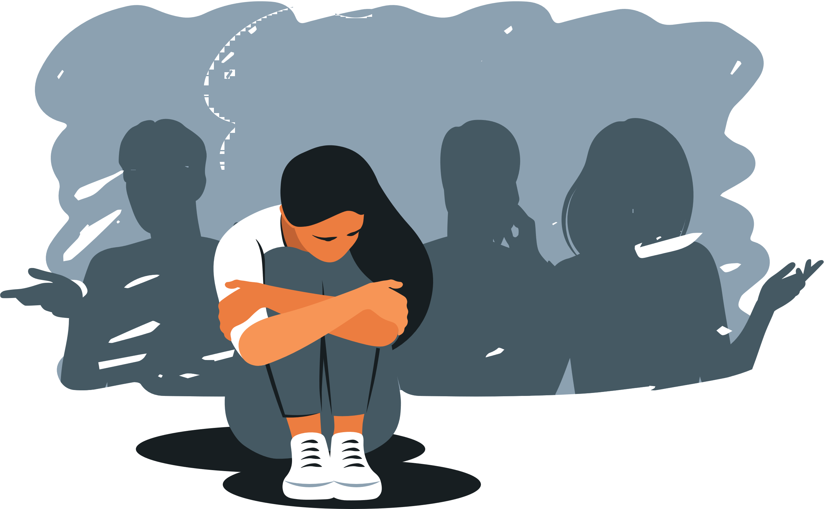
3. KHÁM PHÁ VĂN BẢN
3.1. Tìm hiểu chung về tác giả và văn bản
b. Văn bản “Người thứ bảy”
  Xuất xứ: Trích Bóng ma ở Le-xinh-tơn (Lexington), Phạm Vũ Thịnh dịch, NXB Đà Nẵng, 2007
  Bố cục:
+ Phần (1) kể lại cơn bão lịch sử và kết cục đau thương.
+ Phần (2) miêu tả bi kịch trong tâm hồn nhân vật “tôi”.
+ Phần (3) nêu lên bi kịch của nhân vật được giải thoát

Slide 19
3. KHÁM PHÁ VĂN BẢN
3.2. Tìm hiểu chi tiết
TRỐN CHẠY HAY ĐỐI DIỆN
GV tổ chức hoạt động tìm hiểu văn bản theo PHT số 2
  Nhóm 1: Nhiệm vụ 1: Giải mã cốt truyện - Tóm tắt văn bản và xác định nhân vật chính của truyện Người thứ bảy.
  Nhóm 2: Nhiệm vụ 2: Giải mã nhân vật “tôi” - Phân tích chuyển biến tâm lí của nhân vật tôi.
  Nhóm 3: Nhiệm vụ 3: Giải mã tính chất bi kịch, ý nghĩa biểu tượng của một số hình ảnh.
  Nhóm 4: Nhiệm vụ 4: Đọc kĩ văn bản và cùng thảo luận để lí giải những câu hỏi.
  Hoạt động nhóm
  Thời gian thảo luận: 7 phút
  Thời gian báo cáo: tối đa 3 phút/ nhóm

Slide 20
3. KHÁM PHÁ VĂN BẢN
3.2. Tìm hiểu chi tiết
TRỐN CHẠY HAY ĐỐI DIỆN
Nhóm 1
  Giải mã cốt truyện
  Tóm tắt văn bản và xác định nhân vật chính của truyện Người thứ bảy.

Slide 21



3. KHÁM PHÁ VĂN BẢN
3.2. Tìm hiểu chi tiết
a. Cốt truyện và người kể chuyện
  Cốt truyện:
+ Câu chuyện được kể bởi người kể chuyện, người đã sống trong nỗi sợ hãi kéo dài sau một tai nạn thời thơ ấu.
+ Trong một lần bão đến, anh cùng bạn thân K. ra bờ biển.
Khi sóng lớn ập đến, K. bị cuốn đi, còn người kể chuyện may mắn sống sót.
Hình ảnh K. bị cuốn đi ám ảnh anh nhiều năm, khiến anh không dám đến gần biển.
+ Sau này, anh nhận ra rằng để vượt qua nỗi sợ, anh cần đối mặt với nó thay vì trốn tránh.
  Người kể chuyện: nhân vật xưng “tôi” – nhân vật chính của truyện.

Slide 22
3. KHÁM PHÁ VĂN BẢN
3.2. Tìm hiểu chi tiết
TRỐN CHẠY HAY ĐỐI DIỆN
Nhóm 2
TRước khi xảy ra kết cục bi thảm | Sau cái chết của K | Cuối cùng
Tính cách, phẩm chất của nhân vật: | Tính cách, phẩm chất của nhân vật: | Tính cách, phẩm chất của nhân vật:
Giải mã nhân vật “tôi” - Phân tích chuyển biến tâm lí của nhân vật tôi.

Slide 23
3. KHÁM PHÁ VĂN BẢN
3.2. Tìm hiểu chi tiết
b. Nhân vật
* Nhân vật “tôi”
  Trước khi xảy ra kết cục bi thảm do con sóng gây ra:
Nhân vật “tôi” và K là một người bạn thân thiết tôi thích ở bên cạnh K là vì cậu ấy có một trái tim ấm áp và chân thành.
  Sau cái chết của K:
+ Đầu tiên là sự bất ngờ đến hoang đường, khi con sóng thứ hai sắp ập đến cuốn “tôi” đi theo K thì “tôi” thấy: Bên trong con sóng là K, cậu nhìn thẳng vào tôi và cười., Đó không phải nụ cười bình thường, mà là một nụ cười to, ngoác tận mang tai. Đôi mắt lạnh lẽo của cậu nhìn thẳng vào tôi.
+ Cú sốc tâm lí khiến “tôi” sống trong ám ảnh, đau đớn và cảm giác tội lỗi kéo dài.

Slide 24
3. KHÁM PHÁ VĂN BẢN
3.2. Tìm hiểu chi tiết
b. Nhân vật
* Nhân vật “tôi”
+ Sự ám ảnh giày vò khiến “tôi” phải chuyển đến một nơi khác và sau đó tránh xa quê nhà mình gần như bốn mươi năm không dám trở lại bãi biển quê nhà...
“...tôi không bao giờ đến hồ bơi nữa. Tôi cũng không đến những nơi có ao hồ hay sông suối. Tôi tránh xa mọi tàu thuyền và không đi máy bay để ra nước ngoài, luôn thấy bàn tay lạnh lẽo của K, hình ảnh đen tối khi ấy không bao giờ rời khỏi tâm trí tôi…”

Slide 25
3. KHÁM PHÁ VĂN BẢN
3.2. Tìm hiểu chi tiết
b. Nhân vật
* Nhân vật “tôi”
Hành trình nhận thức:
  Qua thời gian, anh hiểu rằng nỗi sợ không biến mất nếu không đối diện với nó.
  Biển – biểu tượng của sự đáng sợ – đồng thời cũng là biểu tượng của sự giải thoát khi anh dũng cảm đối diện.
  Hành động trở lại biển là bước ngoặt quan trọng của nhân vật người kể chuyện: Thông qua việc đối diện với biển, nhân vật đã giành lại tự do và sự bình yên trong tâm hồn.
-> Là người từng trải, sống nội tâm và có nhận thức sâu sắc.
-> Hành trình vượt qua nỗi sợ là bài học về sự dũng cảm, không để quá khứ ám ảnh hiện tại.

Slide 26
3. KHÁM PHÁ VĂN BẢN
3.2. Tìm hiểu chi tiết
b. Nhân vật
* Nhân vật “tôi”
Nhân vật “tôi” là người có cuộc sống nội tâm rất phong phú, đa cảm, luôn biết tự kiểm điểm, ăn năn, đau khổ trước lỗi lầm của mình,…; một con người biết trân trọng tình bạn, nặng tình, nặng nghĩa

Slide 27
3. KHÁM PHÁ VĂN BẢN
3.2. Tìm hiểu chi tiết
b. Nhân vật
* Nhân vật K
  K. được khắc họa ngắn gọn qua hồi tưởng của người kể chuyện, là người bạn thân của nhân vật “tôi”
  Là biểu tượng cho những ký ức đẹp đẽ nhưng đau thương, gắn liền với sự mất mát không thể bù đắp.

Slide 28
3. KHÁM PHÁ VĂN BẢN
3.2. Tìm hiểu chi tiết
TRỐN CHẠY HAY ĐỐI DIỆN
Nhóm 3
Con sóng và nụ cười K trong con sóng | Sóng dữ | Chi tiết trở lại biển
Bi kịch chủ yếu trong văn bản: | Bi kịch chủ yếu trong văn bản: | Bi kịch chủ yếu trong văn bản:
Giải mã tính chất bi kịch, ý nghĩa biểu tượng của một số hình ảnh

Slide 29
3. KHÁM PHÁ VĂN BẢN
3.2. Tìm hiểu chi tiết
c. Tính chất bi kịch
  Sự giằng xé trong tâm hồn nhân vật người thứ bảy. Sự ân hận, đau khổ, những ám ảnh của một lần sợ hãi sóng lớn nên không dũng cảm cứu bạn đã hành hạ, giày vò tâm hồn nhân vật suốt mấy chục năm trời.
  Hình ảnh con sóng dữ dội và nụ cười của nhân vật K trong con sóng được nhắc đi nhắc lại nhiều lần: diễn tả nỗi ám ảnh, sự dằn vặt trong tâm hồn nhân vật “tôi” về con sóng dữ và cái chết của K.

Slide 30

3. KHÁM PHÁ VĂN BẢN
3.2. Tìm hiểu chi tiết
TRỐN CHẠY HAY ĐỐI DIỆN
Nhóm 4
Truyện Người thứ bảy muốn gửi đến bạn đọc thông điệp gì? Đoạn kết của truyện có phải là nội dung thông điệp ấy không? Vì sao?
Tự vấn lương tâm khi làm một việc không tốt có quan trọng hay không?
Đọc kĩ văn bản và cùng thảo luận để lí giải những câu hỏi

Slide 31

3. KHÁM PHÁ VĂN BẢN
3.2. Tìm hiểu chi tiết
d. Đề tài, chủ đề và bài học, thông điệp từ văn bản
Đề tài
Chủ đề
Xoay quanh biến cố tâm lí và sự tự vấn lương tâm, sự ân hận, ăn năn, nỗi đau khổ, dằn vặt về lỗi lầm trong tâm hồn của con người.
Câu chuyện đề cao tinh thần dũng cảm, dám đối mặt với quá khứ và nỗi sợ hãi.

Slide 32
3. KHÁM PHÁ VĂN BẢN
3.2. Tìm hiểu chi tiết
d. Đề tài, chủ đề và bài học, thông điệp từ văn bản
  Cần phải dũng cảm, dám đối diện với lỗi lầm, với quá khứ.
Thông điệp cuộc sống
  Để vượt qua những mất mát hay khó khăn, con người cần sự mạnh mẽ từ bên trong.

Slide 33

4. LUYỆN TẬP
Nhiệm vụ 01
Qua việc khám phá văn bản Người thứ bảy, em hãy nhắc lại quy trình đọc văn bản truyện (có tính chất bi kịch).

Slide 34
Chiến thuật đọc văn bản truyện
(có tính chất bi kịch)
Đọc kĩ và xác định đề tài, những dấu hiệu đặc trưng của thể loại trong văn bản.
Tìm hiểu và phân tích lời nói, hành động, tính cách nhân vật.
Liên hệ văn bản với thực tế đời sống của em.
1
2
3
4
5
Tóm tắt diễn biến câu chuyện và xác định xung đột / các xung đột trong văn bản.
Tìm hiểu chủ đề, tư tưởng của văn bản; chiêm nghiệm để tìm ra bài học cuộc sống từ văn bản.

Slide 35

4. LUYỆN TẬP
Nhiệm vụ 02
Kết nối đọc - viết
Viết đoạn văn khoảng 7-9 câu phân tích một chi tiết (hình ảnh, sự việc, nhân vật, lời thoại…) trong truyện Người thứ bảy để lại cho em ấn tượng sâu sắc nhất.

Slide 36


Dàn ý
gợi ý:
Viết đoạn văn khoảng 7-9 câu phân tích một chi tiết (hình ảnh, sự việc, nhân vật, lời thoại…) trong truyện Người thứ bảy để lại cho em ấn tượng sâu sắc nhất.
MĐ | Giới thiệu về tác giả, tác phẩm và chi tiết ấn tượng trong truyện Người thứ bảy.
TĐ | Nêu rõ bối cảnh chi tiết xuất hiện, nhân vật liên quan. Phân tích cái hay của chi tiết (về nghệ thuật, về nội dung chi tiết) Chia sẻ bài học cuộc sống mà chi tiết gợi ra trong em.
KĐ | Khẳng định lại một lần nữa ý nghĩa của chi tiết đối với thành công của tác phẩm.

Slide 37

5. VẬN DỤNG
  HS đọc mở rộng văn bản ở nhà: đọc + khám phá văn bản cùng thể loại bi kịch Đình công và nổi dậy.

Slide 38


Cảm ơn các em!

